Slide 1
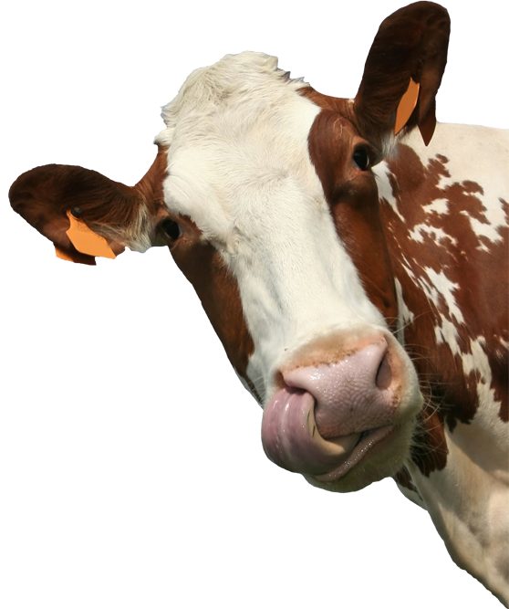
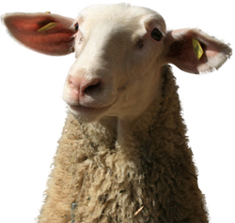
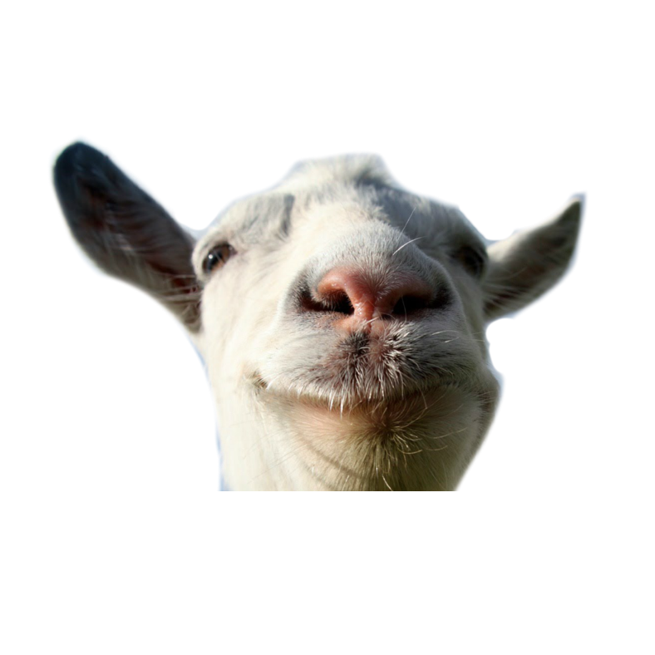
Specifičnosti metabolizma preživara

Slide 2
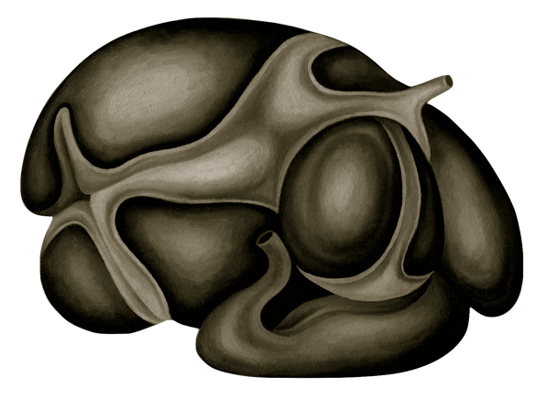
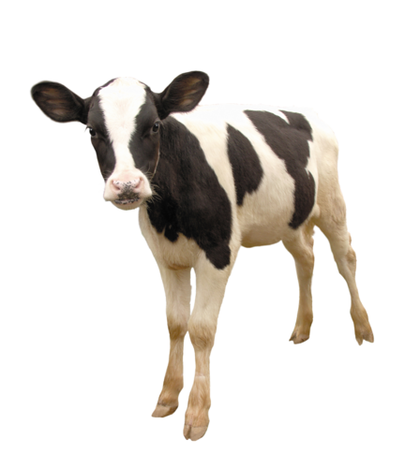
Burag - anaerobna fermentaciona komora
Kod mladih preživara je nerazvijen (vare
mleko kao i monogastrične životinje).
Mikroflora naseljava želudac u starosti 6-13
nedelja, kada on poprima karakteristike
poligastričnog tipa.

Slide 3
Bakterije
63 vrste anaerobnih i fakultativno anaerobnih sporogenih i nesporogenih bakterija
15-18 milijardi bakterija po mL sadržaja buraga
Uloge bakterija:
enzimska razgradnja polisaharida do monosaharida
razgradnja monosaharida do nižih masnih kiselina (sirćetna, propionska, buterna)
vezivanje oslobođenog H₂ za CO₂ pri čemu nastaje metan
sinteza esencijalnih aminokiselina

Slide 4
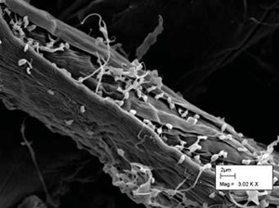
Glavne bakterije buraga
Razlaganje celuloze
Razlaganje hemiceluloze i pektina
Razlaganje skroba
Korišćenje organiskih kiselina

Slide 5
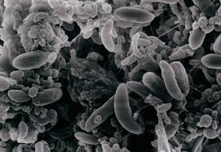
Protozoe
Najviše cilijata (izotrihe, oligotrihe i holotrihe), striktni anaerobi
Uloge protozoa:
razgradnja monosaharida do nižih masnih
kiselina (sirćetna, mlečna, buterna), H₂ i CO₂
fagocitoza bakterija (izvor azota)
‘zaštita’ esencijalnih masnih kiselina

Slide 6
Metabolizam ugljenih hidrata
CO₂
Formiat
CH₄
Celuloza
Celobioza
H₂
Glukoza
Piruvat
Acetat
Skrob
Maltoza
Laktat
Propionat
Hemiceluloza
Pentoze
Butirat

Slide 7
NAD⁺
NADH+H⁺
CH₃-C
-COO⁻
ADP+P
ATP
=
CH₃-COO⁻ + CO₂
O
Acetat
Piruvat
2NADH+2H⁺
2NAD⁺
CH₃-C
-COO⁻
ADP+P
ATP
=
CH₃-CH₂-COO⁻
O
Propionat
Piruvat
2ADP+2P
2ATP
2 x
CH₃-C
-COO⁻
=
CH₃-CH₂-CH₂-COO⁻ + 2CO₂
O
Piruvat
Butirat
4H₂+CO₂
CH₄+ 2H₂O

Slide 8
Glukoza u buragu podleže procesu glikolize, te se jako malo resorbuje u crevima.
Glukoza u krvi je pretežno poreklom iz procesa glukoneogeneze, pa je glikemija znatno niža nego kod ostalih životinja (2.2-3.3 mmol/L)
Krajnji proizvod razlaganja glukoze u buragu jesu niže masne kiseline: sirćetna
propionska
buterna
U toku sirćetnog vrenja oslobađaju se 4H₂+CO₂ koje metanogene bakterije prevode u metan (500L x milijardu krava →14% ukupnog metana proizvedu krave)
U toku buternog vrenja nastaju CO₂ i metan
U toku stvaranja propionata, troši se vodonik i smanjuje stepen stvaranja metana
Niže masne kiseline se resorbuju u buragu

Slide 9
Od resorbovanih nižih masnih kiselina, jedino je PROPIONAT glukogena
Propionat
HS KoA
Propionil KoA
sintetaza
ATP
AMP+ PiP
Propionil KoA
HCO₃⁻
ATP
Propionil KoA
karboksilaza
Fumarat
ADP + Pi
Malat
D metilmalonil KoA
Glukoneogeneza iz
međupriozvoda
Racemaza
Sukcinat
CLK
Oksalacetat
L metilmalonil KoA
Metilmalonil
KoA mutaza
Sukcinil KoA
Sukcinil KoA
Glukoneogeneza

Slide 10
Reakcija se odvija u citoplazmi masnog tkiva i jetre i nastali acetil KoA se odmah usmerava u sintezu dugolančanih masnih kiselina u
Acetat
Acetil KoA
HS-KoA
Oksalacetat
Citrat
Malat
Fumarat
Izocitratat
Sukcinat
α-ketoglutarat
*Kod nepreživara, acetil KoA potiče uglavnom od piruvata. Acetil KoA preko citrata izlazi iz mitohondrija i razlaže se pomoću citrat lijaze. Kod preživara je aktivnost ovog enzima jako niska!!!
Sukcinil KoA

Slide 11
Butirat
Butiril KoA
β oksidacija
Acetil KoA
HS-KoA
Oksalacetat
Citrat
Malat
Fumarat
Izocitratat
Sukcinat
α-ketoglutarat
Sukcinil KoA

Slide 12
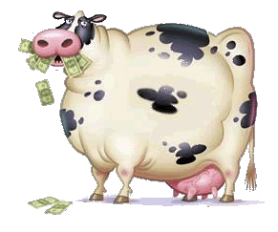
U predželucima se UH razlažu do nižih masnih kiselina
U ranoj laktaciji se sintetiše 1 200g laktoze dnevno
Potrebna glukoza za sintezu laktoze nastaje glukoneogenezom (iz oksalacetata)
Oksalacetat ↓
CLK usporava
Preusmeravanje Acetil KoA u sintezu acetonskih tela
Acetoacetat, β hidroksibutirat i aceton ↑

Slide 13
Metabolizam masti
Enzimsko razlaganje triglicerida
Saturacija nezasićenih MK (linolna →stearinska)
Protozoe ’čuvaju’ nezasićene MK ugrađujući ih u svoje trigliceride
Srednje i više MK se resorbuju u tankim crevima
Niže MK se resorbuju u buragu
Sirćetna kiselina →Acetil KoA →Sinteza MK ili u CLK
Masti mleka su delimično iz krvi, a delimično se sintetišu u mlečnoj žlezdi.
NADPH potreban za sintezu je iz pentozofosfatnog puta ili reakcije koju katalizuje izocitrat dehidrogenaza
Tiolaza nije vezana za kompleks sintaze MK, pa se mogu sintetisati i MK sa kraćim lancima

Slide 14
Metabolizam proteina
Za preživare ne postoje esencijalne AK jer mikroflora buraga sintetiše svih 20 AK
Mikroorganizmi buraga imaju enzim ureazu koja razlaže ureju i koristi oslobođeni amonijak za ugradnju u AK

Slide 15
POJKILOTERMI
Životinje čija temperatura zavisi od spoljašnje sredine
Ribe, gmizavci...
Ptice i sisari su homeotermi (imaju mehanizme za održavanje stalne temperature
Ribe: hitinaza (enzim koji razlaže hitin račića kojima se hrane)
Problem je visoka konc. proteina ukoliko žive u ograničenom prostoru (bazeni, akvarijumi) zbog velike količine amonijaka
Amonotelične vrste (izlučuju višak N kao amonijak)

Slide 16
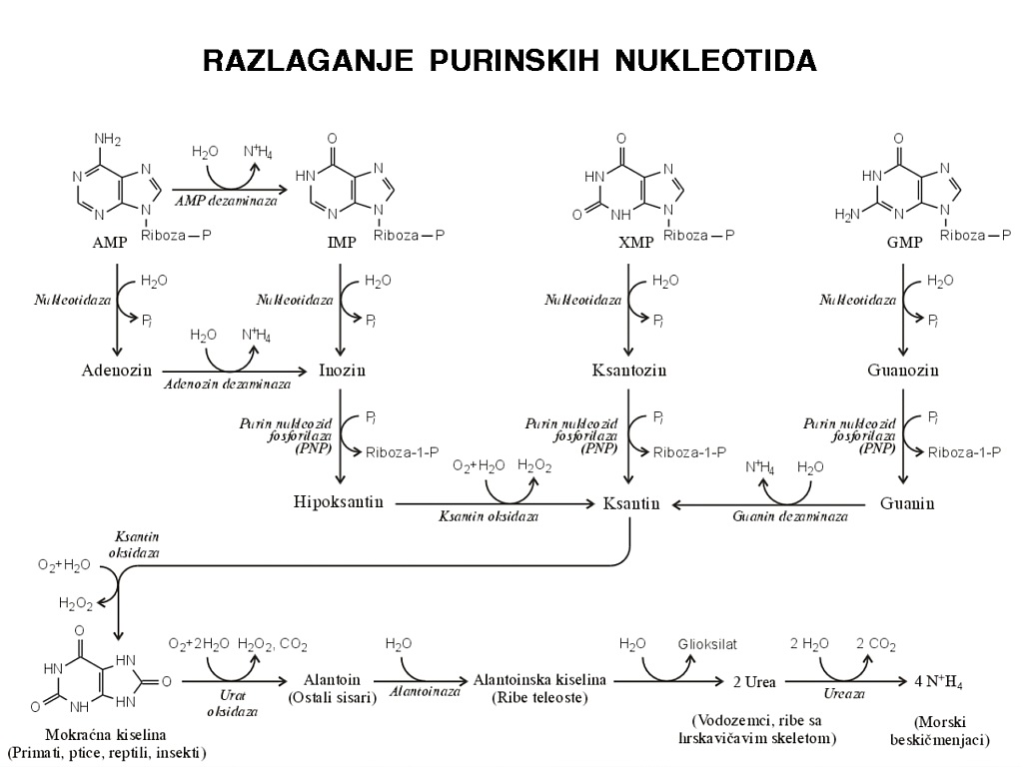
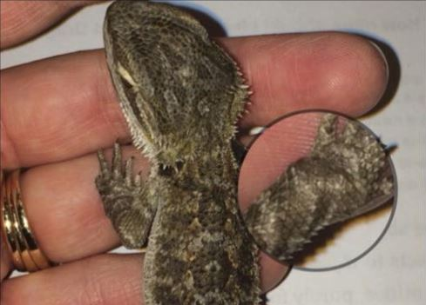
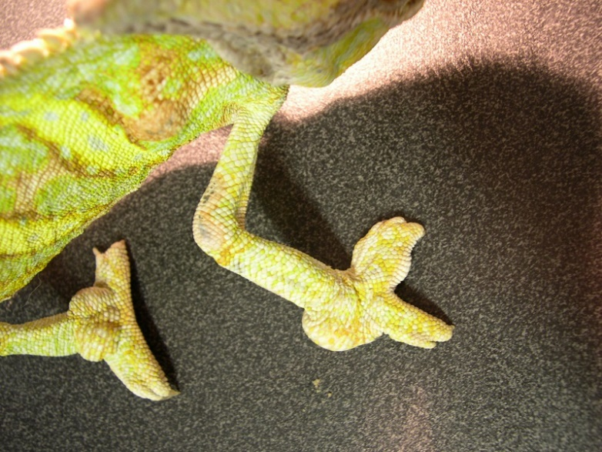
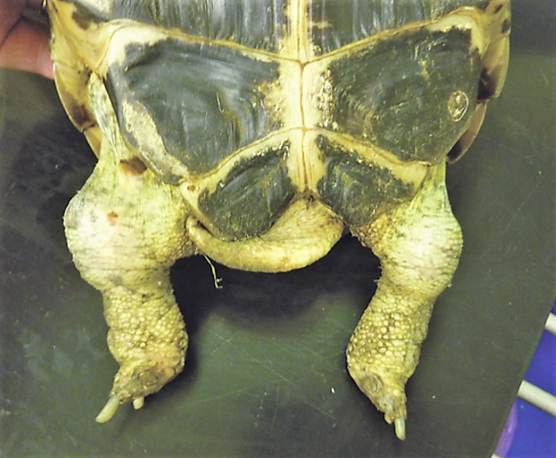

Slide 17
Lep vikend i SREĆNO na ispitu!!!

